Slide 1
SFA AI

Slide 2
Приложения на геренативен изкуствен интелект в SFA GROUP
ПЕТКО ПЕТКОВ
DIGITAL MANAGER

Slide 3
Вече разработени от мен приложения

Slide 4
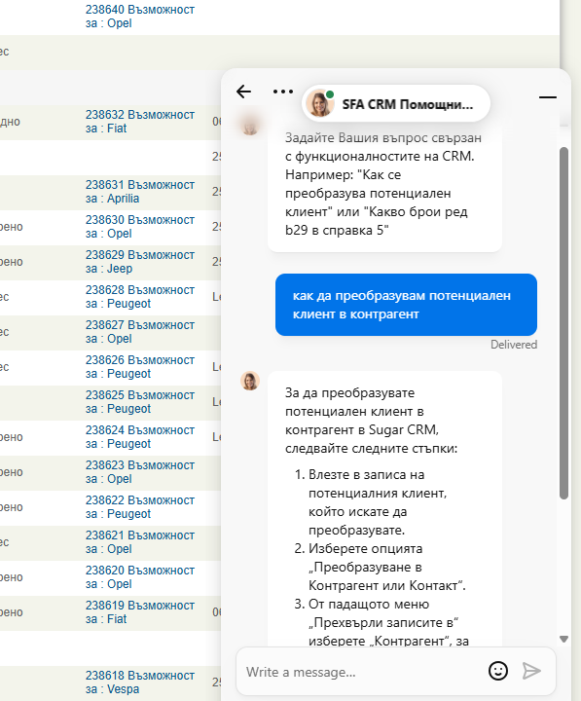
AI Уеб чат обучен на фирмена документация
Приложено на практика в Sugar CRM,
наличен уеб чат обучен на ръководството на CRM
Ако се даде достъп на AI до базата данни на CRM, то той може да стане ултраполезен помощник за всеки потребител, но за това трябва да се използва локална LLM мрежа, за да бъдат защитени данните.
Поле на приложение
Наличния механизъм може да бъде използван във всеки един отдел на организацията, отделен чат бот за ръковосдство на ERP, вътрешни документи на HR, продукова информация, сервизна информация, приложението е всеобватно

Slide 5
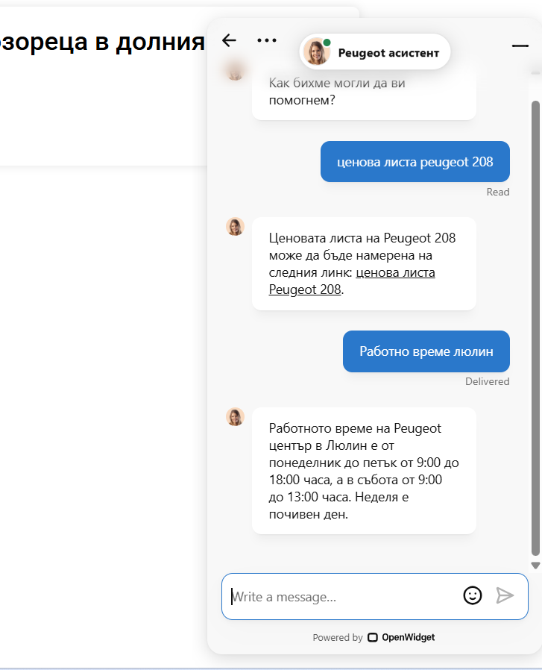
AI Уеб чат за крайни потребители
Приложено тестово
наличен уеб чат обучен на история на чатовете на Peugeot.bg
ДЕМО ТУК: https://sfa.bg/root/crm/widget/chat.html
Поле на приложение
Останалите уеб сайтове, но задължително с човек, който да следи разговорите.

Slide 6
Гласов асистент обучен на ръководоството на CRM
Тест тук, попитайте въпрос свързан със CRM, след като разрешите на браузъра да достъпи микрофона ви:
https://elevenlabs-conversational-ai-agents-gules.vercel.app/
Поле на приложение
Наличния механизъм може да бъде използван във всеки един отдел на организацията, отделен чат бот за ръковосдство на ERP, вътрешни документи на HR, продукова информация, сервизна информация, приложението е всеобватно

Slide 7
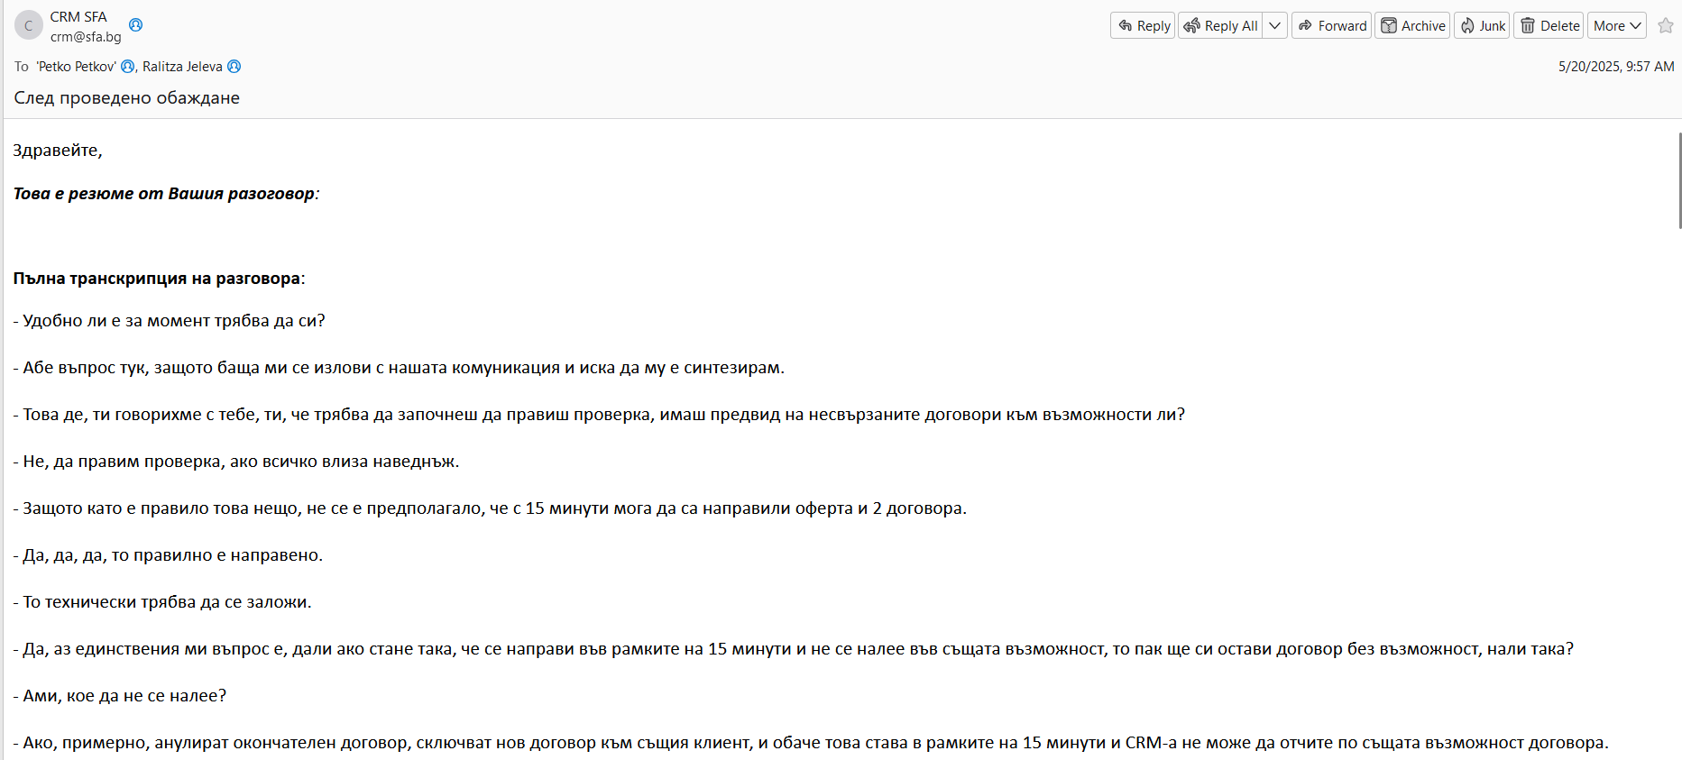
Транскрипция и анализ на обаждане в реално време
Направено за моя номер след прозвъняване и прекраятяване на обаждането, записа се запазва в CRM, изпраща се към AI за транскрипция и се изпраща имейл с транскрипцията към двамата участника в обжадането
Поле на приложение
Може да бъде направоно на всички телефони номера, на които се записват разговори.

Slide 8
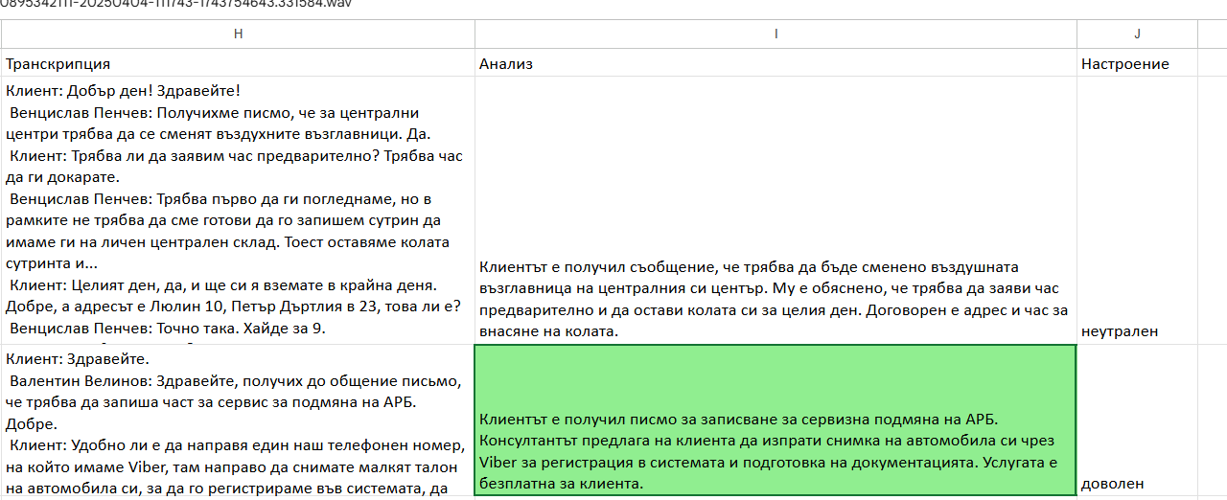
Транскрипция и сентиментен анализ на вече проведени обаждания
Изпълнява се скрипт, който изпраща наведнъж всички разговори за месеца от централата към AI, който прави пълна транскрипция и сентиментен анализ
Линк към демо с няколко записа
https://docs.google.com/spreadsheets/d/1cfpvBINvPV_qizrqMBZEC_dlvV-_U_dAHQBD11rmYws/edit?usp=sharing

Slide 9
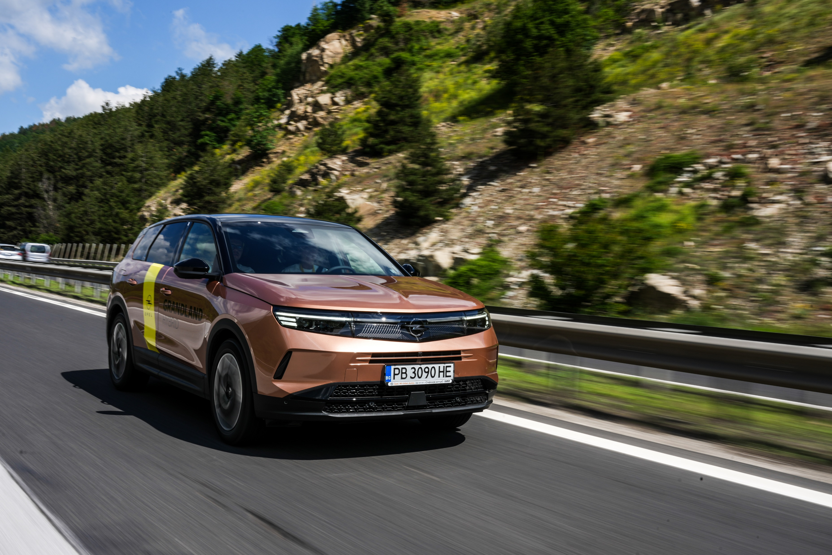
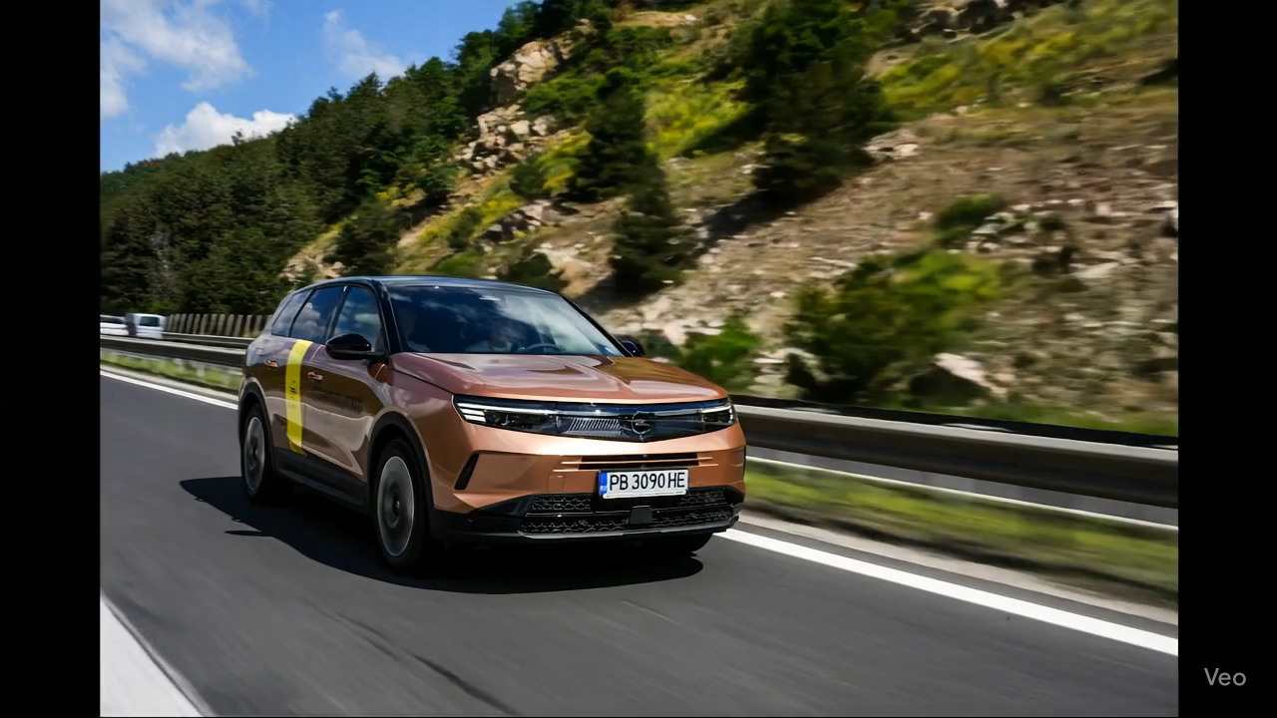
AI Видеа създадени от снимки
Създадени примерни рекламни видеа със софтуер, който не достъпен за стандартния потребител в България, но е най-добрия инструмент за създаване на видеа с AI с ултрареалистични резултати.
Приложение
Могат да се ползват за кратки рекламни видеа.
Снимка
Генерирано видео

Slide 10
Възможни приложения на AI по отдели

Slide 11
Приложението на генеративния AI не бива да е самоцел има инструменти, които работят и такива, които към този момент не е удачно да бъдат прилагани, за това трябва да се анализират възможните оптимизации по звена и да се съобрази вниманетелно струва ли се да бъдат прилагани за дадени процеси.

Slide 12
Продажби
AI генерира скрипт за обаждане, входни данни на инструмента са текуща кампания, цени, отспъпки – AI изготвя скрипт, който да бъде следван от търговеца по телефона, след това се прави засечка на база на записа дали скрипта е спазен и дали са последвани всички стъпки.
След проведен разговор с клиент AI прави транскрипция и пише имейл, за последващ контакт с клиента и го запавзва в драфт в пощата на търговеца.
AI агент на ниво дилъри - следи комуникация, кампании, цени но конкуретни дилъри създава сравнителна таблица
AI анализ на пропуснати сделки, чете бележките от контактите в CRM и обажданията дава информация за евентуални причина за загубена сделка – за това трябва достъп до базата на CRM
Ai обучител на нови търговци, захранен спродуктова информация за моделите, дори и цени, търговеца лесно може да намери отговор самостоятелно в чата.

Slide 13
Афтърсейлс
В комбинация с данни от Mobilisights И CRM уведомления за клиенти при настъпваща поддръжка, алерти, уведомления
Чат бот за вътрешни служители обучен с реферанси от ERP, сервизна информация, експлотационни книжки
AI разпознаване на част от снимка, изпратена от клиент резервна част
AI оптимизация на маршрутите не независими търговци и доставки
Запис на телефонни разговори и автоматичен AI анализ, дали служителя е следвал зададени скрипт

Slide 14
Маркетинг и Продуктов мениджмънт
Създаване на Crawl AI агент, който обхожда сайтовете на конкуренцията и и погдогвя анализ, събира цени,информация за текущи промоции и снимки дори праща имейл до набор от потребители за целите на продуктов мениджмънт.
Автоматичен сравнителен анализ на модели, цени и кампании на конкуренцията, с анализ и заключения за целите на маркетинга.
Създаване на Crawl AI агент, който обхожда автомедийните сайтове събира линковете на новините от последните 24 часа и ги запазва в Draft на имейла на служител за разпращане, т.е. Автоматизиране на Днес в Пресата.
Създаване на вътрешен AI инструмент за улеснено създаване на кампании, обучен на предходни кампании на марките, за ползване от маркетинг специалистите, генерира по удачни текстове за реклами, както и снимки.

Slide 15
Маркетинг и Продуктов мениджмънт
Връзка на AI със CRM в клиентска част изгражда се маркетинг модул в CRM, който посредством персонализирани id се свързва с Гугъл Аналиткс и иденифицира потребителя, т.е. В CRM се получава инфорамция когато постъпи лийд за целия път на клинента в уеб сайтовете, на база на това могат да се правят последващи интеракции чрез AI с клиента – персонализирана оферта и т.н.,
AI агент, който проследява социалните мрежи за коментари и публикации свързани с компанията, създава и предоставя анализ
AI агент, който проследява в интернет за тренд ключови думи в авто индустрията, които да бъдат използвани в кампаниите, даване на автоматични предложения за копи на кампаниите на база събраната информация.
AI анализ на база данни от Гугъл аналиткс за това кои са предпочитаните модели, какви конфигурации се правят.
Създаване на AI чат бот обучен на ценови листи

Slide 16
Клиентско обсулжване
AI агент, който анализира и чете разговорите от уеб чатовете по сайтовете, оценява разговорите и дава препоръки.
AI агент, който прави транскприция и анализ на обаждания от централата, дава препоръки.
AI агент, който е захранен с данните от клиенското задоволство дава анализ и препоръки.
AI агент, който обходжа ревютата в Гугъл Май Бизнес и предостава анализ.

Slide 17
Човешки ресурси
Създаване на вътрешен AI чат, обучен на вътрешни наредби, документи и правила, потребителите лесно задават въпрос и получавато отговор вместо да ровят в голям набор документи.
AI микрокурсуве на база на обучителни материали за всяка длъжност се създават микрокурсове, които да бъдат преминат от потребителите при постъпване.
Интегриране на изкуствен интелект в имейл клиент на служителите, вместо да копират текстовете в chat gpt директни предложения за последващи думи в имейл клиента.
AI за оценка на кандидати според данните от CV

Slide 18
Употребявани автомобили
В момента SFA Occasion са започнали да заснемат колите с AI приложение, предложил съм им вариант чрез него снимките автоматично да бъдат качвани в обявите в оказионните сайтове.
Изготвя се приложение тип въпросник на база на отговорите на задедени въпроси – за какво ще се използва автомобила, колко километра ще се изминават средно на ден и т.н. На база на това на клиента се предлагат отсяти с AI автомобили отговарящи на тяхното търсене.
Автоматично генериране на описание на автомобилите чрез AI (наличието на описание помага за по-добре SEO индексиране) – описанието се създава автоматично на база на харакетристиките на автомобила.
AI видео/слайд шоу генератор – генерира видеа с глас, напидис, за социолните мрежи от снимките на автомобила.
AI crawler който проследява цените на автомобилите на конкуретни сайтове.
Изпращане автоматично пробега на служебните автомобили към сайта на sfa occasion обновяване веднъж дневно за обявите, за които са качени.

Slide 19
Лизинг / Брокер /Рент а кар
AI чат бот обучен на данните от лизинговия калкулатор може да се ползва от служители и от клиенти
Разпознаване и автоматизирано извличане на информация от сканирани копия, лични документи, талони на автомобили, фактури
Софтуер, който при заснемане автоматично намира щети по автомобила

Slide 20
Процес на валидиране на предложения

Slide 21
Процес на селектиране на процеси за отпимизация
ЕТАП 1
Създаване на анкета спусната до всички отдели с до три предложения за отпимизации, като се изисква задължителен аргумент, защото точно това е важно и приоретно, последващи въпроси за оценка по-скала: 1.От каква важност би било това, 2.Колко труд би се спестил.
ЕТАП 2
Валидиране на резултатите чрез AI
Общрейтинг=(Важност+Спешност+AIоценканавъздействие)/3
Топ 10–15 идеи с най-висок рейтинг се подготвят за разглеждане от борда.
ЕТАП 3
Презентация на отсятите предложение пред СД Проблем → Идея → Очаквана полза → Рейтинг → Цена(ресурс)
ЕТАП 4
Категоризация на идеите, краткосрочни и с нисък разход(до 1м), средносрочни(1-6м.), стратегически със значим разход(над 6м.)
ЕТАП 5
Определяне на отговорник от съответния отдел/звено

Slide 22
Благодаря!

